Slide 1
学习报告：Word2Vec计算字符的相似性
报告人：张佳敏

Slide 2
目录
动机
Word2Vec、fastText、GloVe理解与区别
理解Word2Vec
理解fastText
理解GloVe
word2vec、fastText与GloVe的区别
Word2Vec建模思路与实验结果报告
建模思路
实验结果报告
学习总结
参考文献

Slide 3
动机
在我理解，NLP（自然语言处理）的首要问题就是寻找合适的文本表示方法，而近年以来Word Embedding（词嵌入）成为越来越流行的文本表示方法，并在各种各样的NLP任务中得到了广泛的应用。（注：词嵌入通过无监督方式学习单词的向量表示）
向量空间模型在早期模型中的应用场景是索引、搜索（主要指文档索引与获取），索引和搜索更多会关注词和权重。计算权重有很多方法，最常用的是基于词频的方法。具体而言，单词的权重由三个因素决定：
1.词频（Term Frequency，TF） 2.逆向文档频率（Inverse Document Frequency，IDF）
3.长度正则化
但是早期模型根据这三个因素分析文档的相关性得出的结果是并不准确的，不过Salton等提出基于文档的向量空间模型除了可以优化文档的索引和获取，更重要的是通过计算文档向量的接近程度（使用余弦相似度）来衡量两个文档的相似度。之后，相似度可以用于文本分类、推荐相似文本等任务。早期模型主要是基于频率（词频和逆向文档频率）构建。与之类似，若基于和其他单词同时出现的频率，我们可以构建基于单词的向量空间模型。不过词向量的维度对应于整个语料库的词汇量通常维度高达上万，甚至百万。处理这样的高维向量无疑是一项巨大的挑战。如很多资料所讲，这也正是词向量空间模型的主要缺陷。为了降低词向量的维度，我们需要词嵌入（Word Embedding）（注：词嵌入是指用某个模型来学习这些联系，然后用这个模型来表示单词。）^{【1】}
到词嵌入这里，文本表示基于词向量的固定表征有以下三种：word2vec、fastText、glove。接下来继续对这三者本身进行理解并进行区别对比。

Slide 4
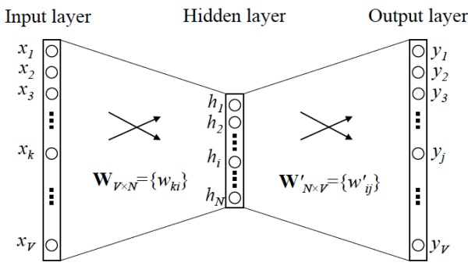

Word2Vec、fastText、GloVe理解与区别
1.理解Word2Vec
在动机第一小节当中，已经提到为降低词向量的维度，需要词嵌入，Word2Vec是其中一种降低维度的方法。
简单的说：word2vec是用一个一层的神经网络(即CBOW)把one-hot形式的稀疏词向量映射称为一个n维(n一般为几百)的稠密向量的过程。为了加快模型训练速度，word2vec还支持两种优化方法：hierarchical softmax 和negative sampling。
具体来说Word2Vec：f(x)->y
在NLP中，把 x 看做一个句子里的一个词语，y 是这个词语的上下文词语，那么这里的 f，便是 NLP 中经常出现的『语言模型』（language model），这个模型的目的，就是判断 (x,y) 这个样本，是否符合自然语言的法则。
这里提到的语言模型，在Word2Vec中，有两种模型分别是Skip-gram 和 CBOW 模型。 ^{【3】}
在左图中，Inputlayer输入层输入的是对应上下文的one-hot encoder（独热编码：输入层输入的V维向量在用独热编码过后将本词index位置标为1，其余位置置为0），通过隐层的线性激活函数，输出层输出与输入单词同时出现的单词的概率分布
输入层和输出层之间的权重可以由V* N的矩阵W表示
其中W矩阵的每一行代表的是一个与输入层相关的单词的N维向量表示形式 V_{w}。那么假设我们给定了一个输入单词，其单词向量的第k个元素X_{k}=1，其余
『word2vec Parameter Learning Explained』--Xin Rong
，则有：

Slide 5
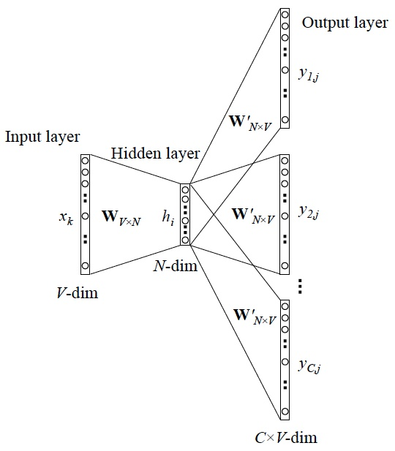

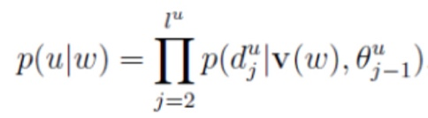
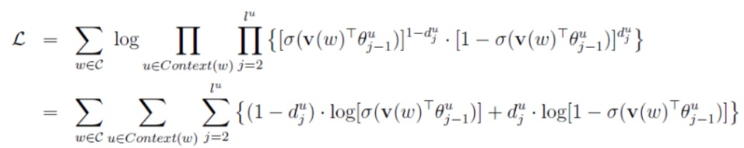




Word2Vec、fastText、GloVe理解与区别
1.1 Skip-gram模型（输入特定的一个词对应的词向量，输出特定词对应的上下文词对应的向量）
若u表示w的上下文中的一个词语，语言模型的概率函数可以写作：
在Hierarchical Softmax思想下，每个u都可以编码为一条01路径：
每一项都是如下简写：
把它们写到一起，得到目标函数：
将每一项简记为：
给定训练实例（一个词w和它的上下文{u}），u也是固定的。只有两个变量和 和 ，对其求偏导数： ^{【2】}
『word2vec Parameter Learning Explained』--Xin Rong

Slide 6
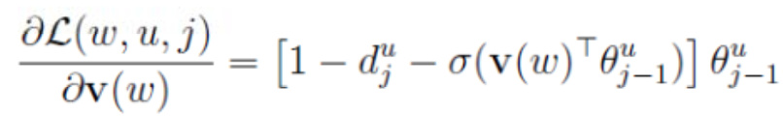
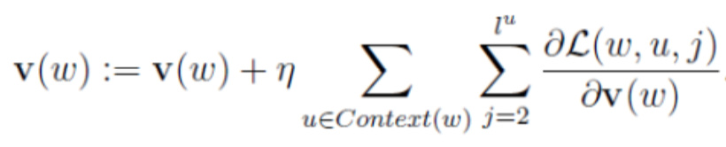
Word2Vec、fastText、GloVe理解与区别
得到 的更新表达式：
同理利用对称性得到对 的偏导数：
于是得到 的更新表达式：

Slide 7
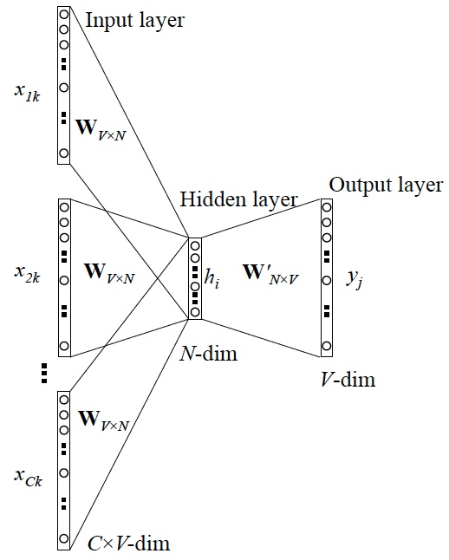
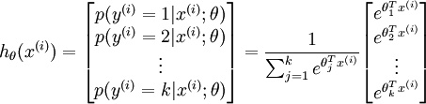






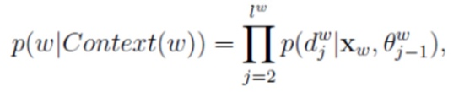
Word2Vec、fastText、GloVe理解与区别
1.2 CBOW 模型（Continuous Bag-of-Words:通过一个特征词的上下文相关的词所对应的词向量，输出这个特定的一个词对应的词向量）^{【2】}
对于神经网络模型多分类，最朴素的做法是softmax回归：
利用Hierarchical Softmax进行加速：
引入一些符号：
1. 从根结点出发到达w对应叶子结点的路径.
2. 路径中包含结点的个数
3. 路径中 的各个节点
4. 词w的编码， 表示 路径第j个节点对应的编码（根节点无编码）
5. 路径中 非叶节点对应的参数向量
于是可以给出w的条件概率： ^{【2】}
『word2vec Parameter Learning Explained』--Xin Rong

Slide 8
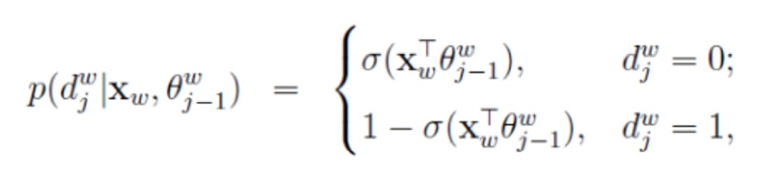
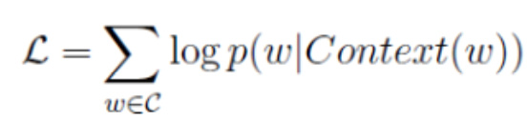
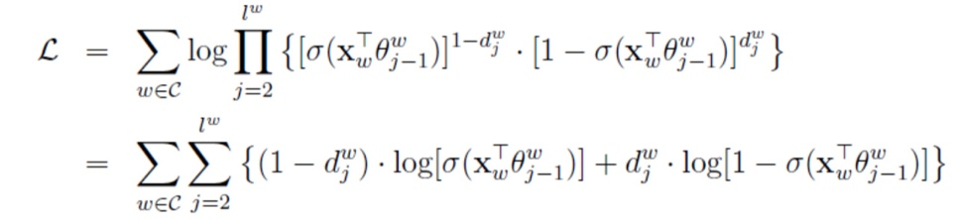

Word2Vec、fastText、GloVe理解与区别
这是个简单明了的式子，从根节点到叶节点经过了 -1个节点，编码从下标2开始（根节点无编码），对应的参数向量下标从1开始（根节点为1）。
其中，每一项是一个逻辑斯谛回归：
考虑到d只有0和1两种取值，我们可以用指数形式方便地将其写到一起：
对目标函数取对数似然：
将 代入上式，有
把每一项简记为：
每一项有两个参数，一个是每个节点的参数向量 ，另一个是输出层的输入 ，我们分别对其求偏导数：

Slide 9








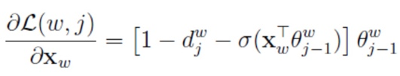

Word2Vec、fastText、GloVe理解与区别
而sigmoid函数的导数有个很棒的形式：
代入上上式得到：
合并同类项得到：
于是 的更新表达式就得到了：
再来 的偏导数，注意到
中 和 是对称的，所有直接将 的偏导数中的 替换为 ，得到关于 的偏导数：
于是 的更新表达式也得到了。
不过 是上下文的词向量的和，不是上下文单个词的词向量。怎么把这个更新量应用到单个词的词向量上去呢？word2vec采取的是直接将 的更新量整个应用到每个单词的词向量上去：

Slide 10

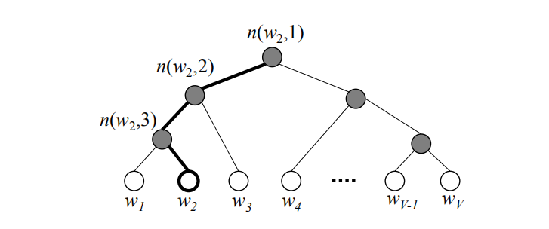
Word2Vec、fastText、GloVe理解与区别
1.3 hierarchical softmax 和negative sampling
1.3.1 hierarchical softmax
利用哈夫曼树将词表中的全部词作为叶子节点，词频作为节点的权，来构建Huffman树输出结果。如果叶子节点的权值越大，则将叶子节点放置在离根节点越近的位置。对于模型来说就是，词频越高的词是距离根节点越近的。
在分层的soft-max模型中，单词没有了输出向量的表示形式，取而代之的是， 个非叶子节点中的每个节点都有一个输出向量 ，这样定义一个单词成为输出单词的可能性的公式就可以表示为：
^{【5】}
1.3.2 negative sampling
把语料中一个词串的中心词替换为别的词，构造语料中不存在的词串作为负样本。
将优化目标变为: 最大化正样本的概率，同时最小化负样本的概率。 ^{【4】}

Slide 11
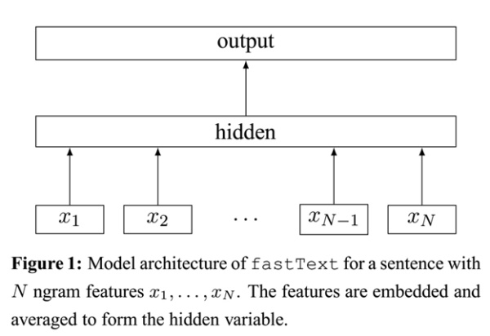
Word2Vec、fastText、GloVe理解与区别
2.理解fastText
word2vec将语料库中的每个单词当成原子并为每个单词生成一个向量。这忽略了单词内部的形态特征，fastText为克服这方面的问题使用字符级别的n-grams（如n=3时，会将单词fruit分成5个trigram的向量“<fr”, “fru”, “rui”, “uit”, “it>” 来叠加表示“fruit”的单词向量。
与CBOW相似的是fastText模型也只有三层：输入层、隐含层、输出层。但不同的是，CBOW输入的是一个特征词的上下文，fastText的输入是多个特征词及其n-gram特征，这些特征用来表示单个文档；CBOW的输入单词被onehot编码过，fastText的输入特征是被embedding过；CBOW的输出是目标词汇，fastText的输出是文档对应的类标。
fastText的核心思想就是：将整篇文档的词及n-gram向量叠加平均得到文档向量，然后使用文档向量做分层softmax（分层softmax：利用类标的频数构造的霍夫曼树，将计算复杂度从|N|降低到log|N|）多分类。

Slide 12
Word2Vec、fastText、GloVe理解与区别
3.理解GloVe
Word2Vec的输出是单词同时出现的概率分布，而Glove相比单词同时出现的概率，输入的是单词同时出现的概率的比率，利用比率更好地区分单词。
其核心思想是：通过对’词-词’共现矩阵进行分解从而得到词表示的方法
下面以冰、蒸汽气体、固体、水和时尚的关联性进行分析：
很明显，冰与固体相关，冰与蒸汽无关，可以期望P冰-固体/P蒸汽-固体较大，结果比率为8.9；而气体与冰无关，与蒸汽相关，故可以期望P冰-气体/P蒸汽-气体较小，结果比率为8.5*10^{-2；} 而水与蒸汽和相关性都很高，所以比率可以期待接近1，如表中数据分别为1.36与0.96.

Slide 13
Word2Vec、fastText、GloVe理解与区别
4.word2vec、fastText与GloVe的区别
1) word2vec是局部语料库训练的；而glove是基于全局语料的，glove也需要事先统计共现概率；glove可以被看作是更换了目标函数和权重函数的全局word2vec。 ^{【6】}
2)word2vec、fastText的优化效率高，但是基于局部语料；
而基于全局语料glove结合了LSA【矩阵分解（LSA）：利用全局语料特征，但SVD求解计算复杂度大】和word2vec的优点；
3)word2vec和fastText都可以无监督学习词向量，但是fastText训练词向量时会考虑subword；fastText同时还可以进行有监督学习进行文本分类，结构与CBOW类似，但学习目标是人工标注的分类结果；此外，fastText引入N-gram，考虑词序特征；还引入了subword来处理长词，处理未登陆词问题。
4)word2vec是无监督学习，同样由于不需要人工标注；glove通常被认为是无监督学习，但实际上glove还是有label的，即共现次数log(X_{ij})。

Slide 14
Word2Vec建模思路与实验结果报告
1. 建模思路
首先下载完成的维基百科中文语料库需先将之转成text文件。
其次中文语料库中的繁体字需转化成简体字
使用word2vec模型将语料库中的中文句子用jieba中文分词去分词
训练word2vec模型
测试结果计算词之间的相似性。
2.实验结果报告
环境：OSX
实验相关信息：
①语言与版本：Python2.7
②深度学习框架与版本：tensorflow cpu 版
③深度学习模型：word2vec
④ Python 库：jieba、tensorflow、
实验目的：
a）利用word2vec 模型来计算字符串的相似性
b）word2vec 模型在实际数据中的效果如何
⑥数据：
内容：维基百科中文语料库
语言：中文

Slide 15
Word2Vec建模思路与实验结果报告
⑦实验结果：
数据集大小：分词前：1.01G
分词后：2.03G
2、参数与结果
a） 参数：
size：是指特征向量的维度，默认为400
window：窗口大小，表示当前词与预测词在一个句子中的最大距离是5
min_count: 可以对字典做截断，词频少于min_count次数的单词会被丢弃掉, 默认值为5。
workers：用于控制训练的并行数为4。

Slide 16
Word2Vec建模思路与实验结果报告
结果：
1.
result=model.most_similar(u'足球')
for e in result:
print (e[0],e[1])
篮球 0.6781393885612488
排球 0.6237753033638
足球运动 0.594613254070282
网球 0.575826108455658
冰球 0.574726939201355
足球联赛 0.5722798109054565
足球队 0.568666934967041
橄榄球 0.56837397813797
国际足球 0.5650063753128052
板球 0.5631556510925293
2.
result = model.most_similar(u'篮球')
for e in result:
print(e[0], e[1])
排球 0.7050507068634033
足球 0.6781393885612488
棒球 0.6633594036102295
橄榄球 0.6621878743171692
田径 0.6564801931381226
美式足球 0.65080726146698
网球 0.6412575840950012
冰球 0.6136919260025024
拳击 0.5870703458786011
体操 0.584336519241333
3.
result=model.most_similar(u'衣服')
for e in result:
print (e[0],e[1])
衣物 0.7515220642089844
鞋子 0.7235809564590454
裤子 0.6773763298988342
大衣 0.6772207021713257
裙子 0.6671760678291321
内裤 0.6586356163024902
衬衫 0.6583256125450134
外套 0.6559962034225464
上衣 0.6306866407394409
西装 0.626092255115509
4.
result=model.most_similar(u'公安局')
for e in result:
print (e[0],e[1])
公安分局 0.7091644406318665
工商局 0.673599898815155
人民检察院 0.6659702062606812
纪委 0.6633497476577759
检察院 0.662502110004425
司法局 0.6622759699821472
监察局 0.6481363773345947
公安厅 0.6463093161582947
公安机关 0.6369418501853943
地税局 0.6321642398834229
5.
result=model.most_similar(u'东南大学')
for e in result:
print (e[0],e[1])
四川大学 0.7747868299484253
湖南大学 0.7742465734481812
安徽大学 0.7736625671386719
同济大学 0.7720203995704651
青岛大学 0.7570658922195435
山东大学 0.7554430961608887
上海医学院 0.7466195821762085
山西大学 0.7409477233886719
暨南大学 0.7361172437667847
贵州大学 0.7348909378051758

Slide 17
Word2Vec建模思路与实验结果报告
结果：
6. list_sim1 = model.n_similarity('计算机', '自动化')
print(list_sim1)
0.2645834
7. list_sim2 = model.n_similarity('女人', '男人')
print( list_sim2)
0.8442641
8. list_sim3 = model.n_similarity('老师', '教师')
print(list_sim3)
0.66255045
9.list_sim4 = model.n_similarity('教室', '自习室')
print(list_sim4)
0.64425904
10. list = [u'男孩', u'女孩', u'鞋子', u'大叔']
print(model.doesnt_match(list))
鞋子
11. list = [u'数学书', u'语文书', u'物理书', u'电脑']
print( model.doesnt_match(list))
电脑
12. list = [u'父亲', u'母亲', u'爷爷', u'鞋子']
print( model.doesnt_match(list))
鞋子
13. list = [u'鞋子', u'袜子', u'衣服', u'书本']
print( model.doesnt_match(list))
书本

Slide 18
Word2Vec建模思路与实验结果报告
结果：
14.
list1 = [u'我', u'身体', u'很', u'累'] list2 = [u'今天', u'外面', u'下雨'] list3 = [u'我', u'今天', u'去', u'健身'] list_sim1 = model.n_similarity(list1, list2) print(list1, '与', list2, '的相似度为', list_sim1) list_sim2 = model.n_similarity(list1, list3) print(list1, '与', list3, '的相似度为', list_sim2) list_sim3 = model.n_similarity(list2, list3) print(list2, '与', list3, '的相似度为', list_sim3)
['我', '身体', '很', '累'] 与 ['今天', '外面', '下雨'] 的相似度为 0.42340317
['我', '身体', '很', '累'] 与 ['我', '今天', '去', '健身'] 的相似度为 0.635749
['今天', '外面', '下雨'] 与 ['我', '今天', '去', '健身'] 的相似度为 0.5982767

Slide 19
Word2Vec建模思路与实验结果报告
结果：
实验1-5分别计算足球、篮球、衣服、公安局和东南大学对应的最相似词语以及相似度，从实验结果来看，所得出的实验结果还是接近现实情况的；实验6-9计算两个词语的相似性，对应的出来的相似度也几近符合现实情况；实验10-13是找出几个词之前不是一类的词，从所得出的结果来看，四组实验分别找出了词组中的鞋子、电脑、鞋子、书本是不属于对应的类别的；实验14是比较句子之间的相似性，结果得出我今天去健身和我今天很累相似度较高。
有的实验结果符合现实情况，有的结果却差强人意，除了和语料库的规模有关，还和分词器的效果有一定关联。总体而言，选用维基百科的中文语料库进行实验，总体的结果还是比较良好的，不过训练模型所花的时间较长，需要进一步找寻如何花更少时间的情况下训练更大规模语料库的方法。

Slide 20
四.学习总结
在整个学习利用Word2Vec计算字符相似性的过程当中，我是从查阅文献开始，先对Word2Vec进行了解，再通过视频和一些网上资料自己安装gensim，将下载的语料库进行处理与转化，最后训练模型得出实验结果的。
在已经得到实验结果的情况下，再进行对Word2Vec更深层次的了解，通过阅读Xin Rong的《word2vec Parameter Learning Explained 》和其他的文献以及视频了解到Word2Vec的两种模型，根据老师的要求再追源Word2Vec之前的向量模型。在对Word2Vec有一定的情况下再去学习fastText、GloVe 两种文本表示方法，查询资料学习三者的区别。
在整个实验过程中，语料库的规模也一定程度的影响了实验的结果，选用规模更大的语料库会进一步改善实验结果方便得出更明显的结果，我会在接下来的时间进一步查询资料学习word2vec是否存在更好的训练模型的方法以及得出更准确的实验结论的方法。

Slide 21
参考文献
Quoc Le and Tomas Mikolov . Distributed Representations of Sentences and Documents.(2013)
Xin Rong . word2vec Parameter Learning Explained (2014)
Tomas Mikolov, Kai Chen, Greg Corrado and Jeffrey Dean. Efficient Estimation of Word Representations in Vector Space (2013)
Yoav Goldberg and Omer Levy . word2vec Explained- Deriving Mikolov et al.’s Negative-Sampling Word-Embedding Method. (2014)
CS 224D: Deep Learning for NLP1 Lecture Notes: Part I (2016)
Omer Levy ,Yoav Goldberg and Ido Dagan . Improving Distributional Similarity with Lessons Learned from Word Embeddings (2014)

